Slide 1

스크립트 언어
텀프로젝트 기획발표
2013182024 송민수
2013182018 박민욱

Slide 2



사용자 맞춤 “통합 앱”
APP. 개요
던전 앤 파이터
리그 오브 레전드
네이버 북스
▪ 아이템 데이터베이스 검색
▪ 경매장 실시간 데이터 연동
▪ 소환사 전적정보 검색
▪ 승률 막대 그래프
▪ ISBN기반 도서명 검색
▪ 검색된 도서 리스트 제공

Slide 3
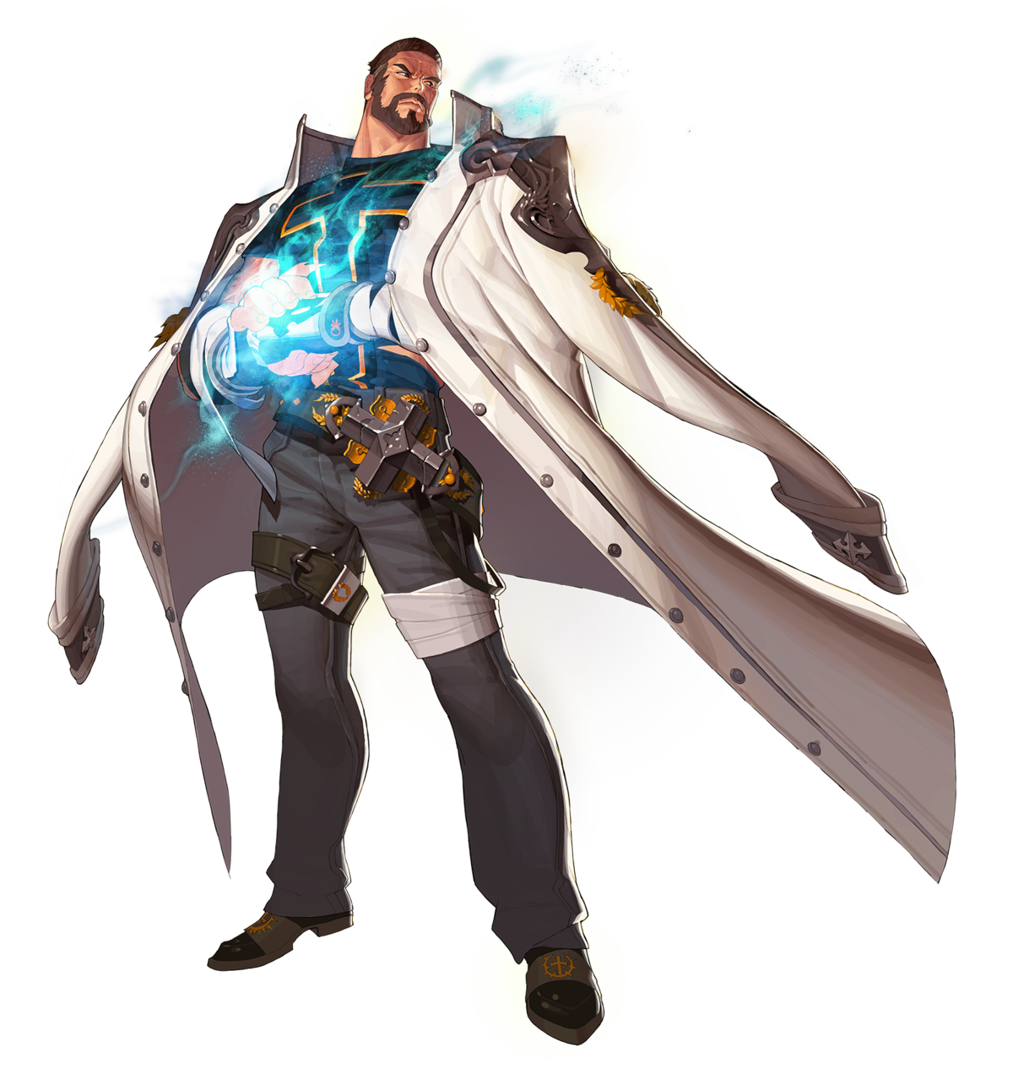
던전 앤 파이터

Slide 4
1
던파 아이템 검색
ㅁ
ㅇ
ㄴ
ㄹ

Slide 5
미완성!
이곳에 Tkinter
던파 어플리케이션 탭 형태가 들어가야합니다.

Slide 6
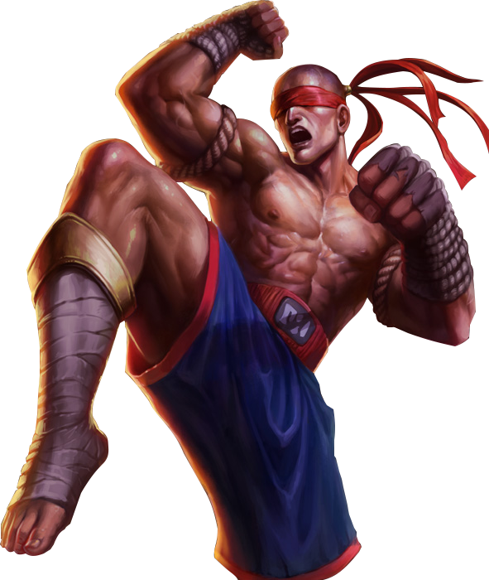
리그 오브 레전드

Slide 7
2
롤 전적정보 검색
뀨?
쀼쮸쮸

Slide 8
미완성!
이곳에 Tkinter
롤 어플리케이션 형태가 들어가야합니다.

